Slide 1
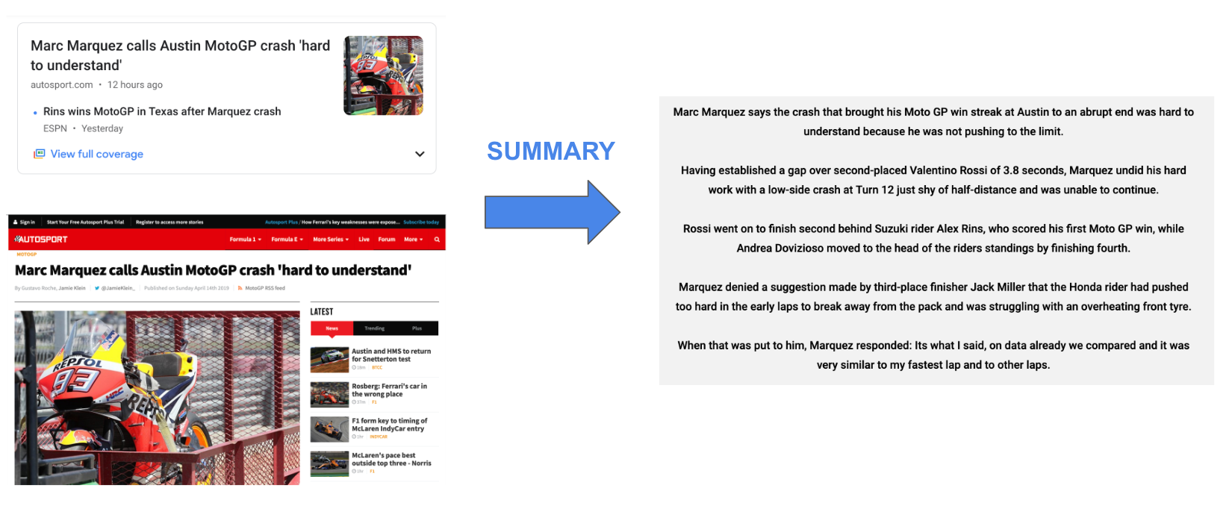
基于深度学习的自动文本摘要
小组成员：叶茂青，王珺，游小艳，徐嘉鸿，刘宇轩，李凌峰

Slide 2
Baseline
 | Rouge-1 | Rouge-2 | Rouge-l
Random | 29.15 | 8.78 | 17.62
First3Sentence | 40.62 | 17.05 | 24.86
Word2vec | 31.47 | 10.25 | 18.89
Word2vec+TF-IDF | 32.28 | 10.85 | 19.48
InferSent(Glove) | 33.05 | 11.42 | 19.33
InferSent(fastText) | 32.51 | 11.03 | 19.23
InferSent+MMR | 40.63 | 17.06 | 24.87

Slide 3
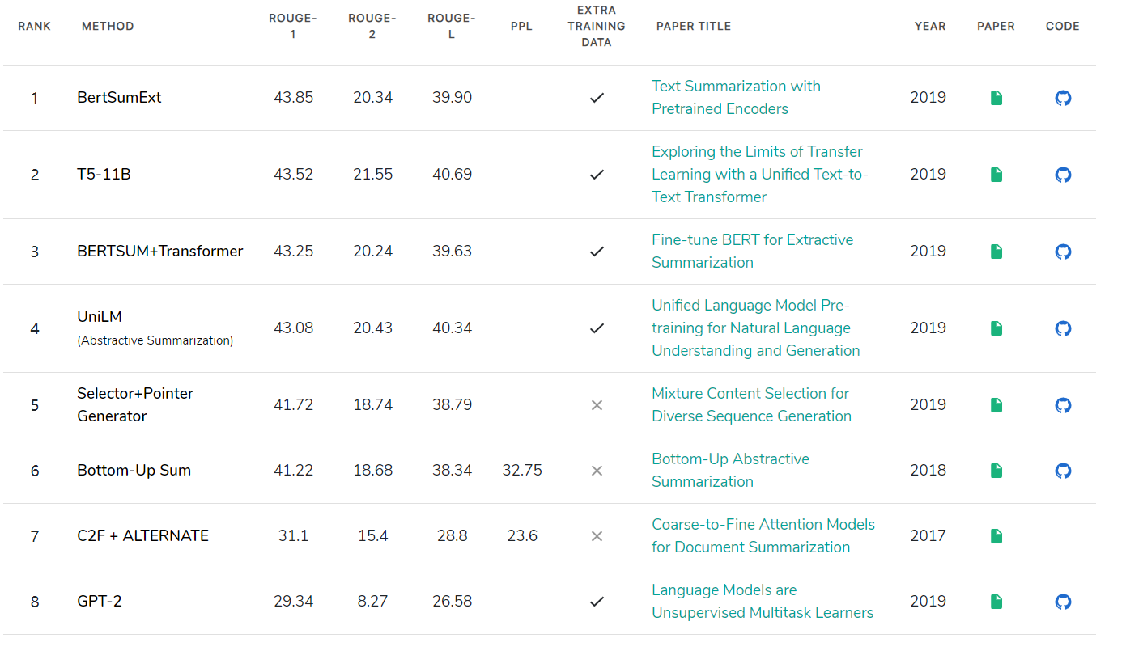
Leaderboard

Slide 4
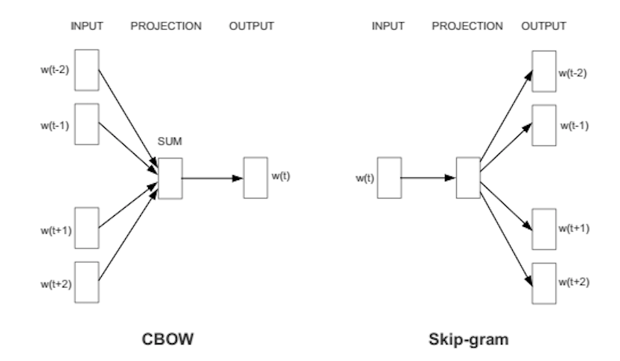
Word2Vec

Slide 5
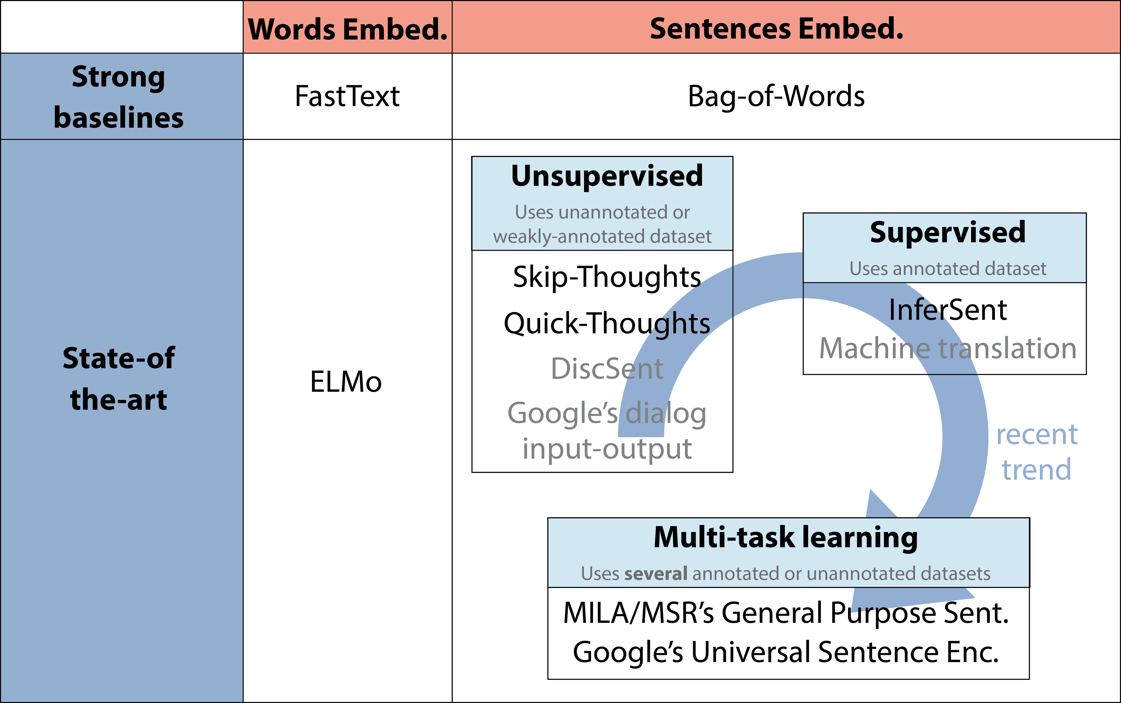
Sentence2Vec

Slide 6
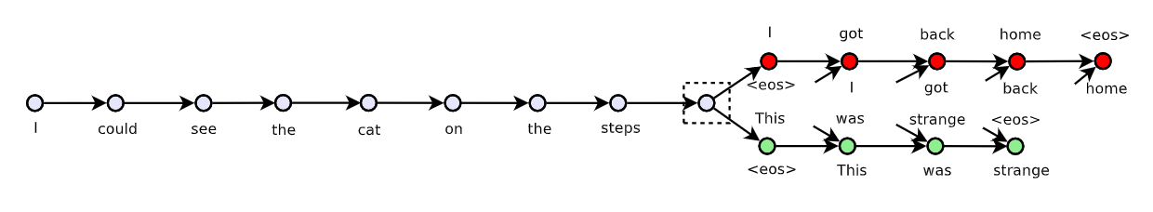
Skip-Thought Vectors
将word2vec中的skip-gram模型推广到sentence，模型是传统的seq2seq，使用RNN Encoder对句子进行编码，并用Decoder预测前后两句话

Slide 7
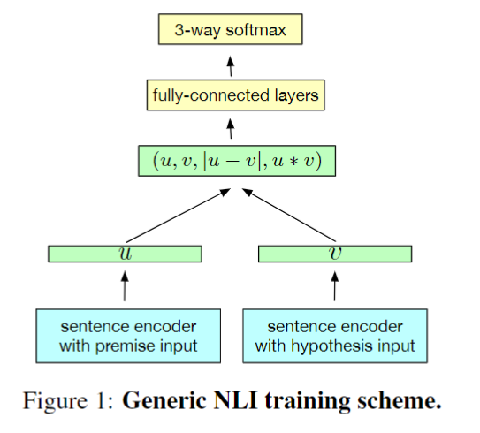
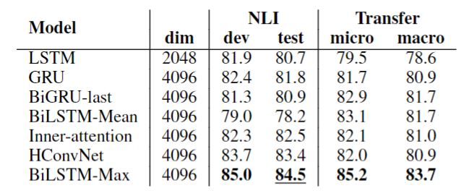
InferSent Vectors
利用SNLI数据集训练一个sentence encoder，premise和hypothesis共享同一个sentence encoder，输出经过处理拼接后传入分类网络输出三个分类

Slide 8
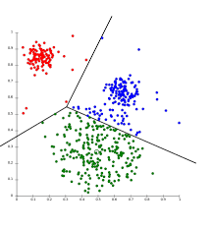
K-Means
把n个点划分到k个聚类中，使得每个点都属于离他最近的均值（此即聚类中心）对应的聚类，以之作为聚类的标准。

Slide 9
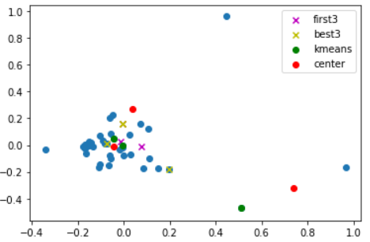
K-Means
由于部分极端数据的存在，聚类中心会向极端数据偏移，导致选取的摘要可能包含了无关信息

Slide 10

MMR
同时考虑摘要文本的冗余度和多样性，通过λ控制文本奖惩的幅度
相似度计算可以使用余弦相似度进行计算

Slide 11
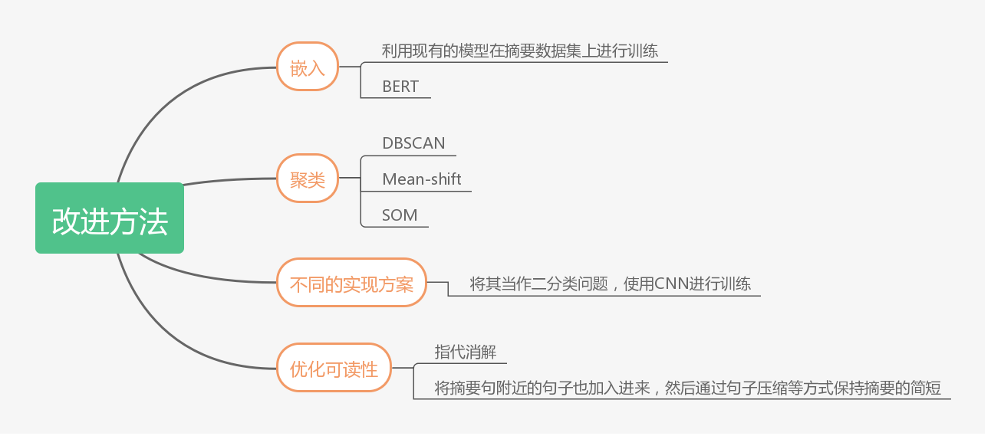
改进方案

